Slide 1
Aufgabe A1008
Von Steven Butz, Nicolas Equit, Tom Russ, Christian Bartsch

Slide 2
Inhalt
Einleitung
Schätzmethoden
Poker Planning
Delphi
PERT
Fazit & Wahl der Schätzmethode

Slide 3
Einleitung - Ausgangs Situation
Innovatives Startup wird zu prozessorientiertem Mittelstandsunternehmen transformiert
Wirtschaftliche Nachhaltigkeit: Identifikation und Nachvollziehbarkeit zwischen geplanten, umgesetzten und verkauften Aufwänden
Team zur Definition und Identifikation von Entwicklungsaufwänden

Slide 4
Einleitung - Einordnung

Slide 5
Poker Planning - Methode

Slide 6
Poker Planning - Beispiele

Slide 7
Delphi - Methode

Slide 8
Delphi - Beispiele

Slide 9
PERT – Program evaluation and review technique
Schätzungsmethode aus dem Projektmanagement-Feld
Auch: PERT-Schätzung, Dreipunktschätzung, Drei-Zeiten-Methode
Zeitschätzung, keine Kosten
Identifikation der wahrscheinlichsten Verzögerungsursachen
PERT-Diagramm

Slide 10
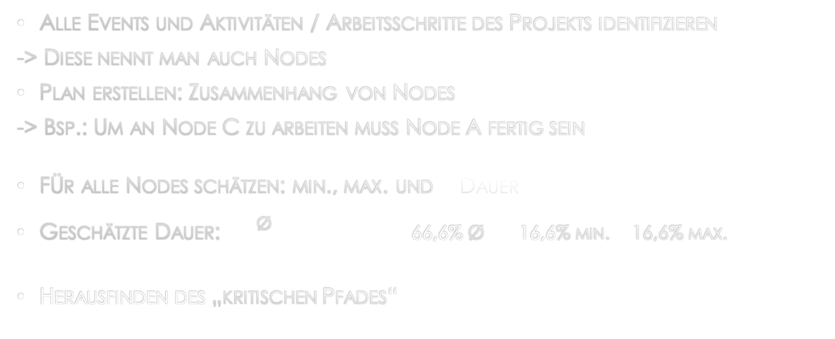
PERT – Funktionsweise
Alle Events und Aktivitäten / Arbeitsschritte des Projekts identifizieren
-> Diese nennt man auch Nodes
Plan erstellen: Zusammenhang von Nodes
-> Bsp.: Um an Node C zu arbeiten muss Node A fertig sein
Für alle Nodes schätzen: min., max. und ø Dauer
Geschätzte Dauer: $\frac{4∗D_{\text{ø}}+D_{min}+D_{max}}{6}$ 66,6% Ø 16,6% min. 16,6% max.
Herausfinden des „kritischen Pfades“

Slide 11
PERT - Diagramm
Frühester Start | Frühestes Ende
Spätester Start | Spätestes Ende
A
0 | 5
17 | 23
D
14 | 18
23 | 27
G
18 | 21
27 | 30
C
8 | 14
16 | 23
Start
Ende
B
0 | 8
0 | 8
F
15 | 24
15 | 24
H
24 | 30
24 | 30
E
8 | 15
8 | 15
 | A | B | C | D | E | F | G | H
Abhängig von | - | - | B | A, C | B | E | D, E | F
Geschätzte Dauer | 5 | 8 | 6 | 4 | 7 | 9 | 3 | 6

Slide 12
PERT - Anwendungsgebiete
Große, komplexe Projekte
Einmalige / nicht-routine Projekte
Forschung und Entwicklung

Slide 13
PERT – Vor-/Nachteile
Vorteile
Nachteile
Toll
Erstellung erfordert hohen Zeit- und Arbeitsaufwand

Slide 14
PERT - Beispiele

Slide 15
Fazit & Wahl der Schätzmethode

Slide 16
Vielen Dank für eure Aufmerksamkeit!
☺

Slide 17
Literaturverzeichnis
A Systems Approach to Planning, Scheduling, and Controlling
Autor: Harold R. Kerzner
Jahr: 2009
Verlag: Wiley
ISBN-10: 0-470-50383-1
ISBN-13: 978-0-470-50383-6
Seite 494/495

Slide 18
Anlagenverzeichnis
Anlage 1: Planning Poker - Die agile Aufwandsschätzung (adito.de), entnommen am 22.04.2022

Slide 19
Anlagen

